Slide 1
Premierzy Polski od 1918

Slide 2
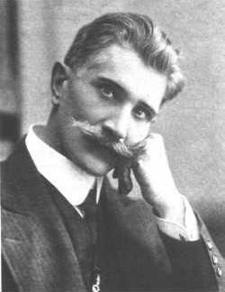
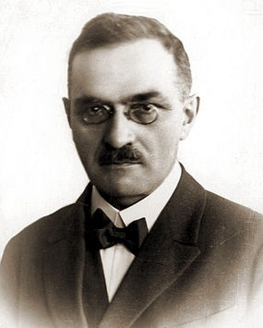
Tymczasowego Rząd Ludowej Republiki Polskiej
Ignacy Daszyński Stanisław Thugutt
07.11.1918 – 11.11.1918 (4 dni) 11.11.1918 – 18.11.1918 (6 dni )

Slide 3
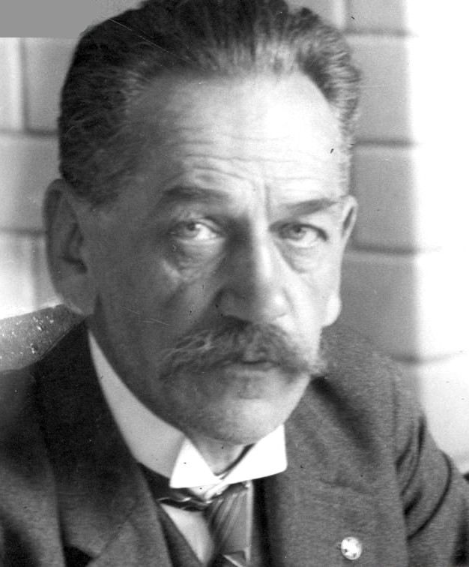
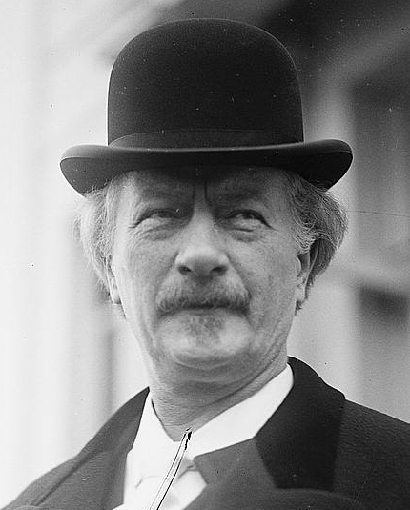
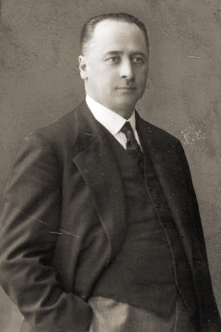
Jędrzej Moraczewski Ignacy Jan Paderewski Leopold Skulski
II Rzeczpospolita
17.11.1918 – 16.01.1919 (60 dni) 16.01.1919 – 27.11.1919 (313 dni) 13.12.1919 – 09.06.1920

Slide 4
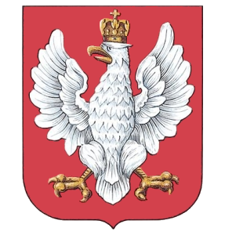
Wincenty Witos
10.06.1920 – 23.06.1920 (13 dni) – nie utworzył Rządu
24.10.1920 – 13.09.1921 (416 dni)
28.05.1923 – 14.12.1923 (200 dni)
10.05.1926 – 14.05.1923 (4 dni)
Godło II rzeczpospolitej Polskiej 1919 -1927

Slide 5
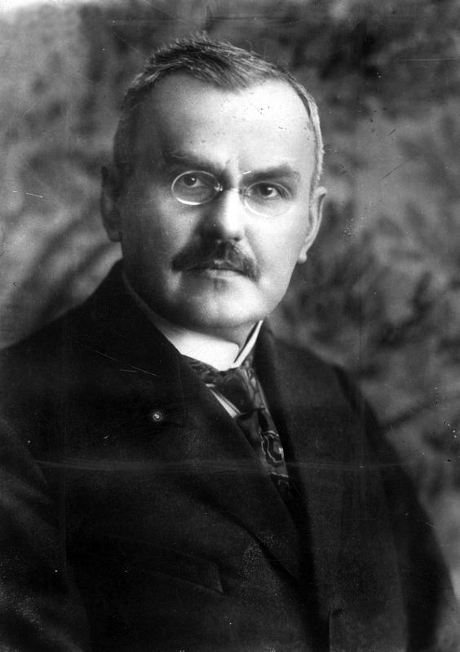
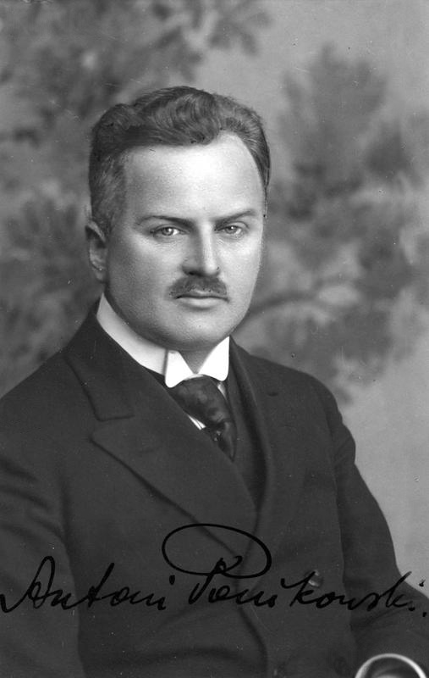
Władysław Grabski Antoni Ponikowski
27.06.1920 – 24.07.1920 (27 dni)
19.12.1923 – 14.11.1925 (696 dni)
19.09.1921 – 05.03.1922 (167 dni)
10.03.1922 – 06.03.1922 (88 dni)

Slide 6
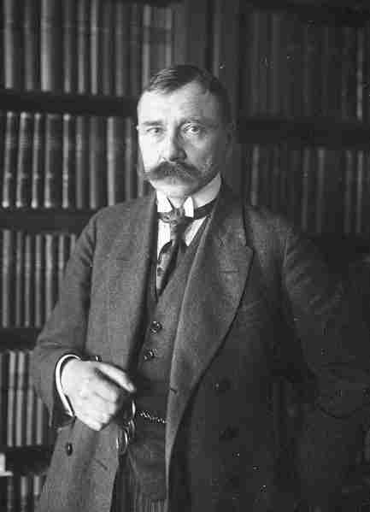
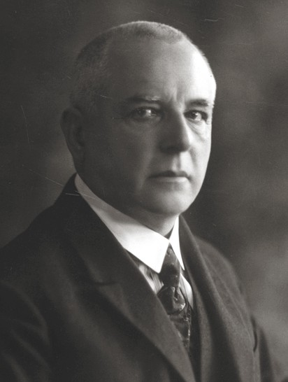
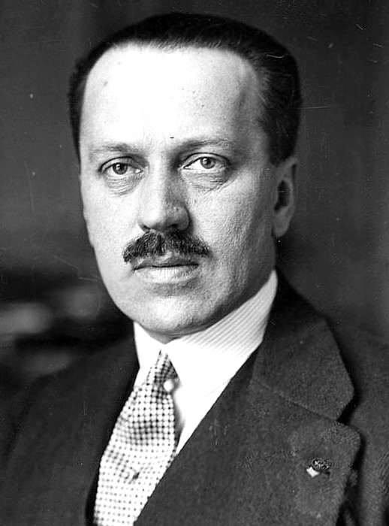
Artur Śliwiński Julian Nowak Aleksander Skrzyński
28.06.1922 – 07.07.1922 (9dni) 31.07.1922 – 14.12.1922 (136 dni) 20.11.1925 – 05.05.1926 (166 dni)

Slide 7
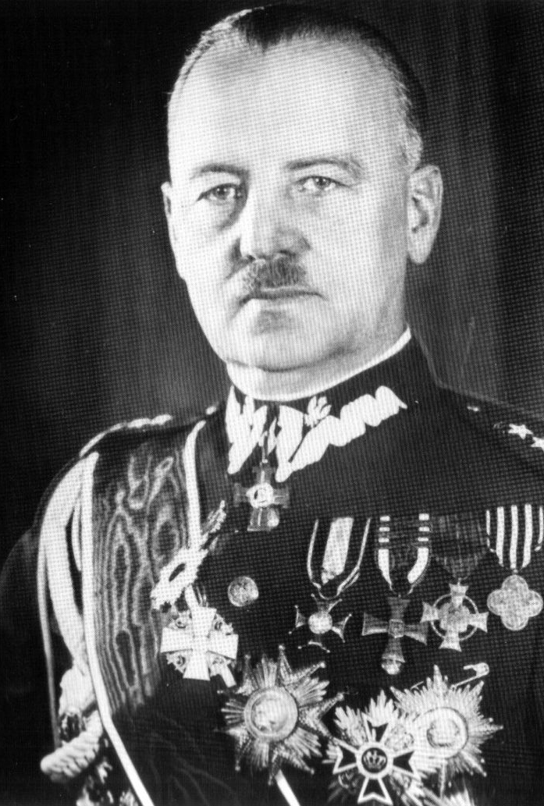
Władysław Sikorski
16.12.1922 – 26.05.1923 (161 dni)
Rząd Rzeczpospolitej Polskiej na uchodźctwie
30.09.1939 – 18.07.1940 (292 dni)
20.07.1940 – 04.07.1943 (1079 dni)

Slide 8
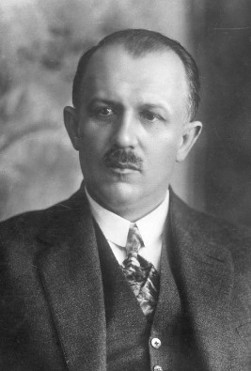
Kazimierz Bartel
15.05.1926 – 04.06.1926 (20 dni)
08.06.1926 – 24.09.1926 (108 dni)
27.09.1926 – 30.09.1926 (3 dni)
27.06.1928 – 13.04.1929 (290 dni)
29.12.1929 – 15.03.1930 (76 dni)

Slide 9
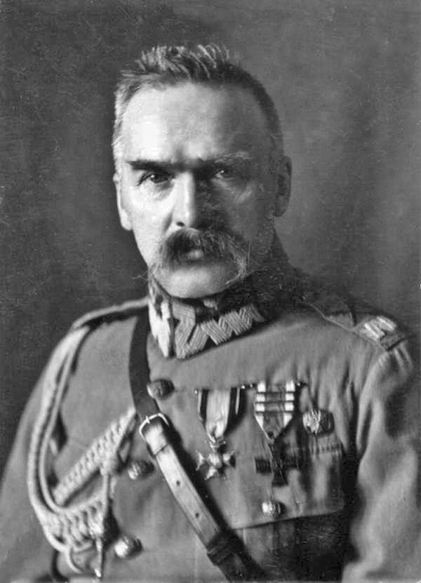
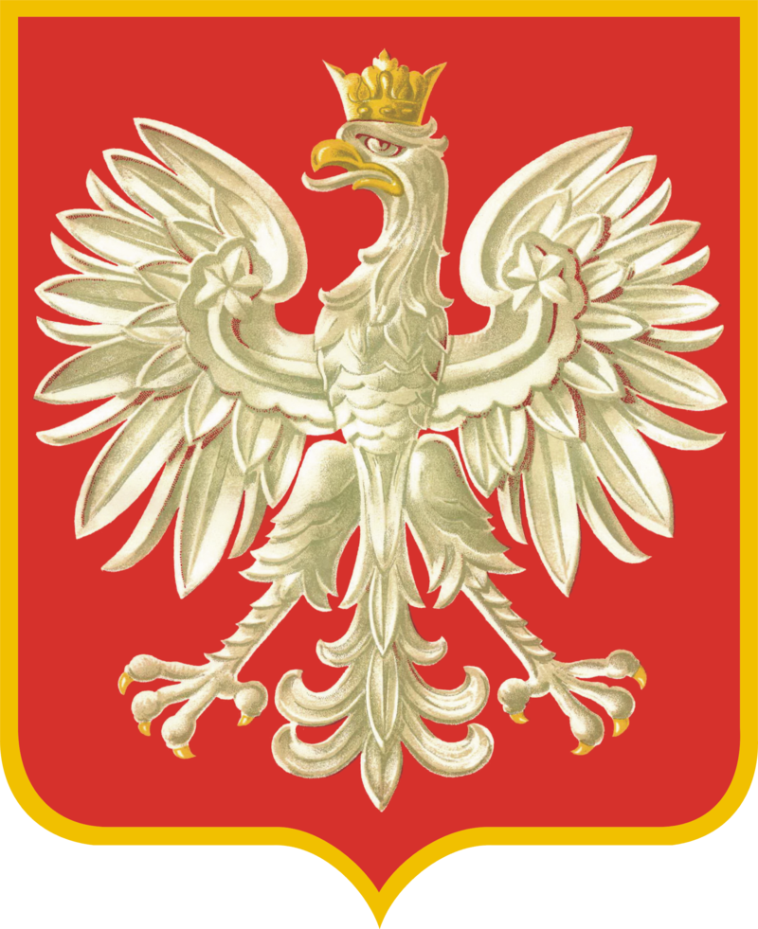
Józef Piłsudski
02.10.1926 – 27.06.1928 (634 dni)
25.08.1930 – 04.12.1930 (101 dni)
Godło II Rzeczpospolitej Polskiej od 1927 roku

Slide 10
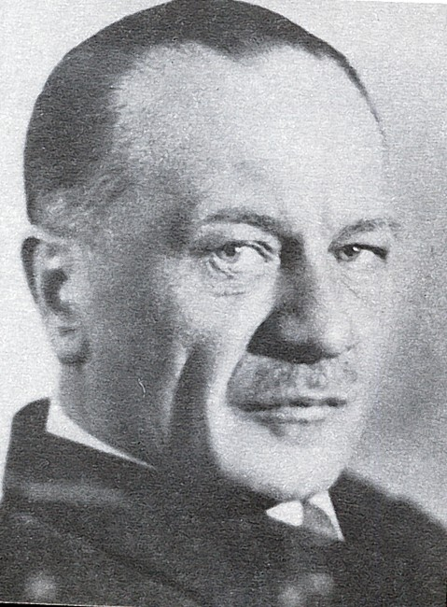
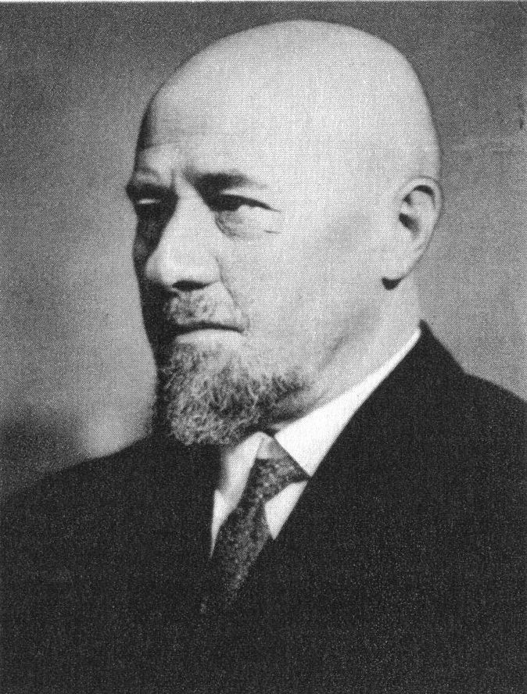
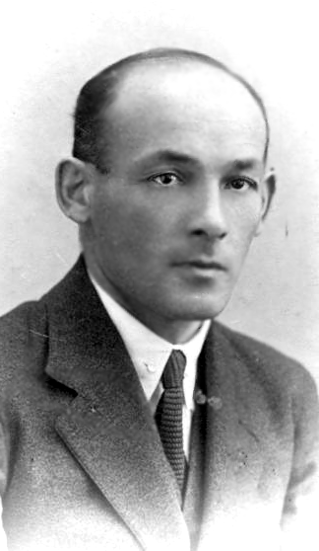
Kazimierz Świtalski Aleksander Prystor Janusz Jędrzejewicz
14.04.1929 – 07.12.1929 (237 dni) 27.05.1931 – 09.05.1933 (713 dni) 10.05.1933 – 13.05.1934 (368 dni)

Slide 11
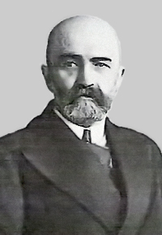
Walery Sławek
29.03.1930 – 23.08.1930 (147 dni)
04.12.1930 – 26.05.1931 (173 dni)
28.03.1935 – 12.10.1935 (198 dni)

Slide 12
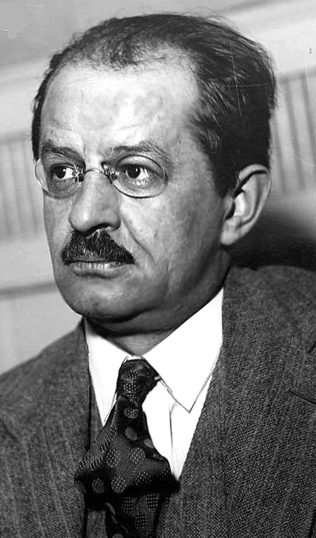
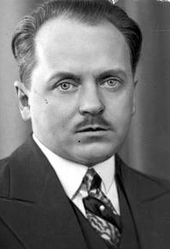
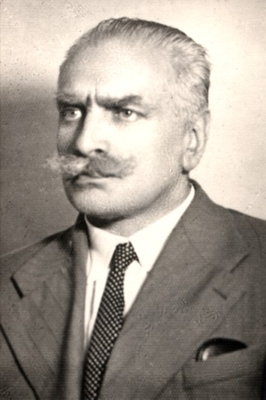
Leon Kozłowski Marian Zyndram-Kościałkowski Felicjan Sławoj Składkowski
15.05.1934 – 28.03.1935 (317 dni) 13.10.1935 – 15.05.1936 (215 dni) 15.05.1936 – 30.09.1939 (1233 dni)

Slide 13
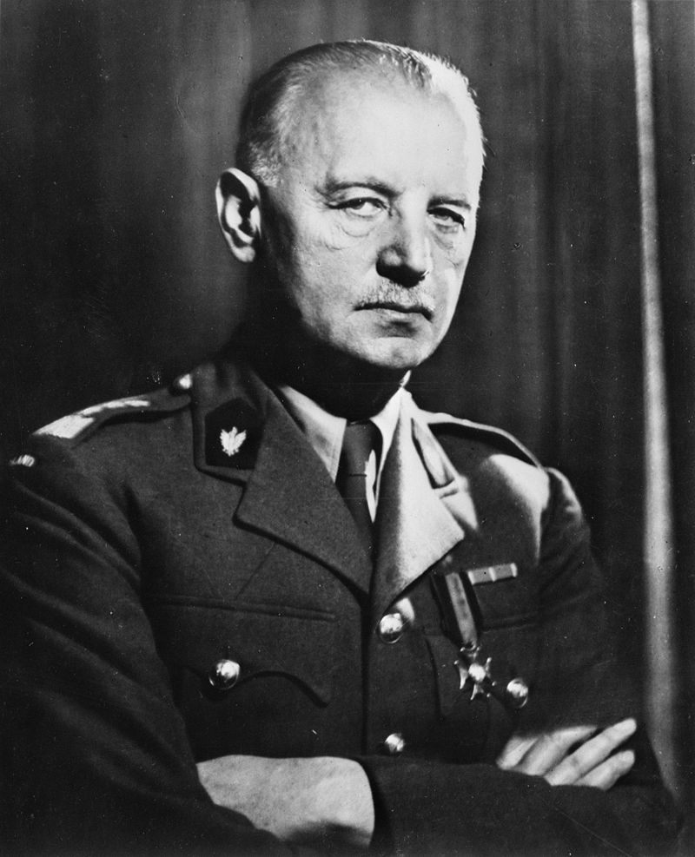
Rząd Rzeczpospolitej Polskiej na uchodźstwie 1939 -1990
Pierwszym Premierem na Uchodźstwie został
Władysław Sikorski
Od 05.07.1945 Rząd na uchodźstwie nie miał uznania międzynarodowego

Slide 14
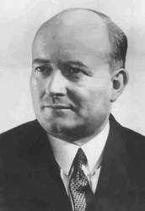
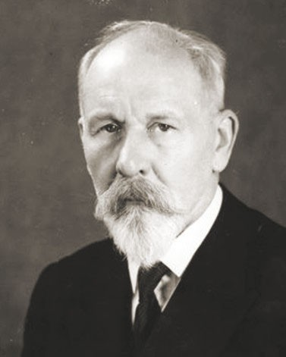
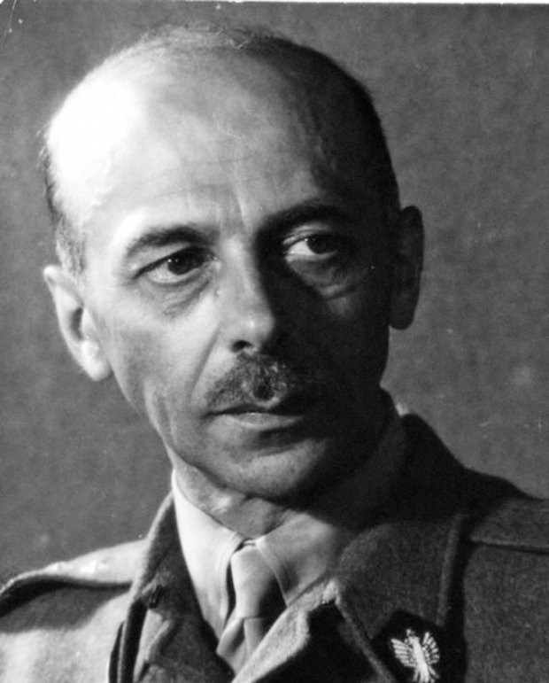
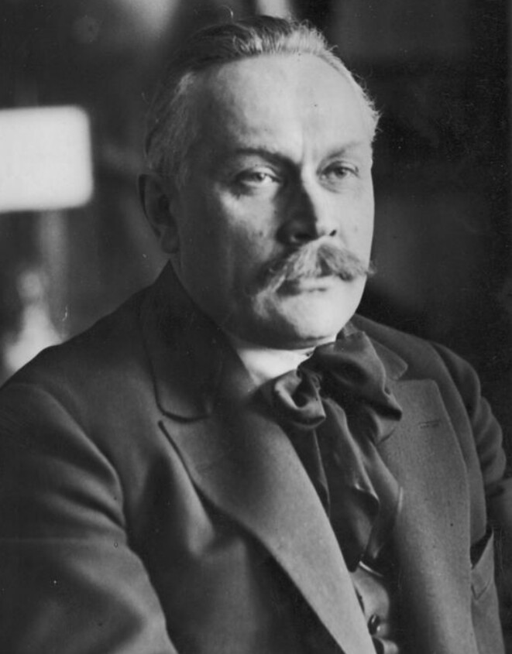
Stanisław Tomasz Tadeusz Tadeusz Mikołajczyk Arciszewski Bór-Komorowski Tomaszewski
14.07.1943 – 24.11.1944 29.11.1944 – 02.07.1947 02.07.1947 – 10.02.1949 07.04.1949 – 25.09.1950
(499 dni) (945 dni) (589 dni) (536 dni)

Slide 15
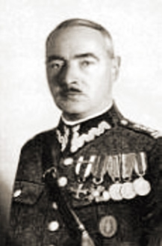
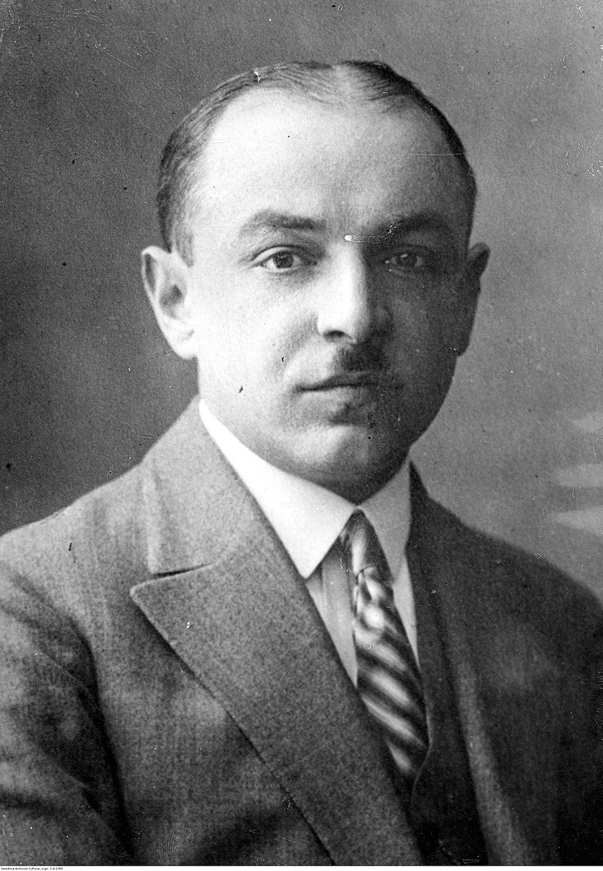
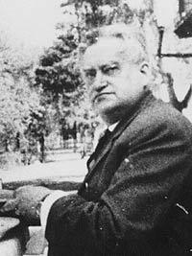
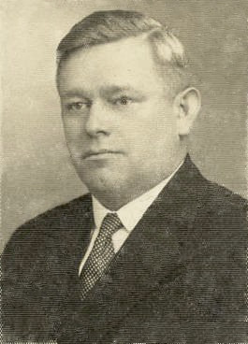
Roman Jerzy Stanisław Hugon Antoni Odzieżyński Hryniewski Cat-Mackiewicz Hanke Pająk
25.09.1950 – 08.12.1953 18.01.1954 – 13.05.1954 08.06.1954 – 21.06.1955 08.08.1955 – 10.09.1955 10.09.1955 – 14.06.1965
(1170 dni) (115 dni) (378 dni) (33 dni) (3565 dni)

Slide 16
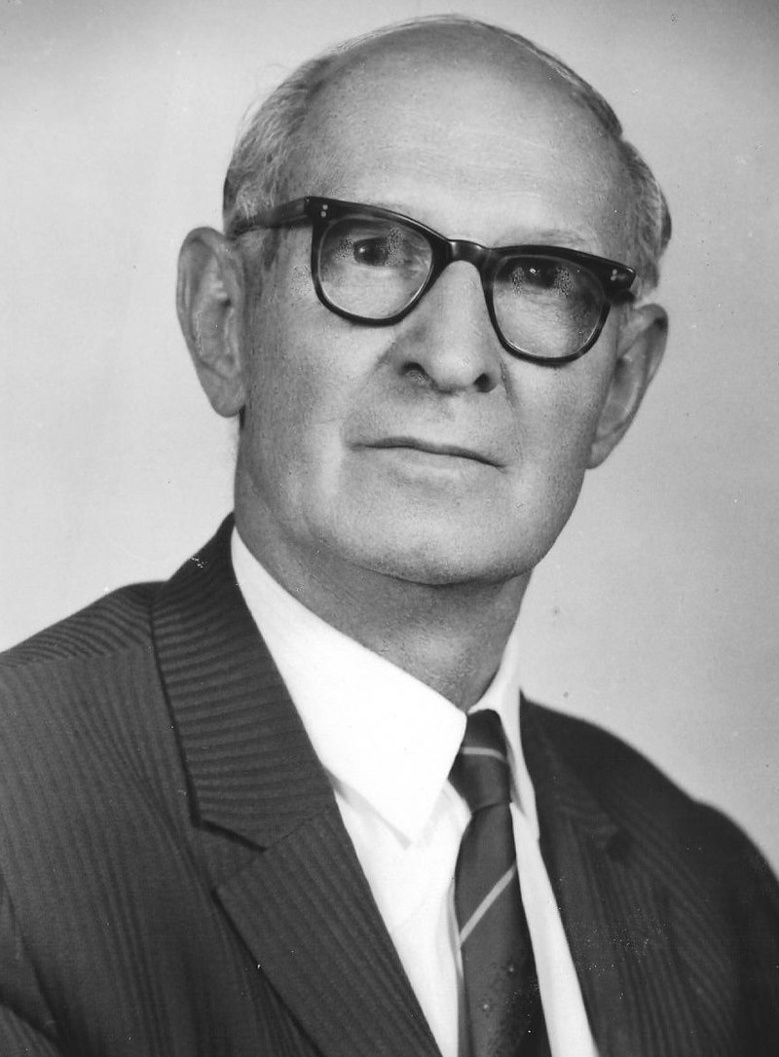
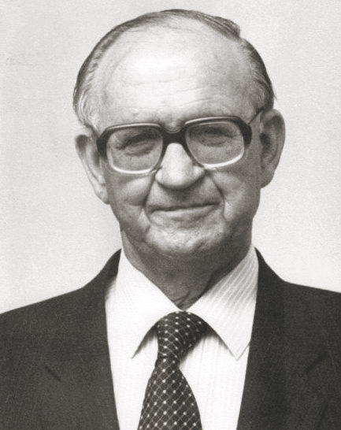
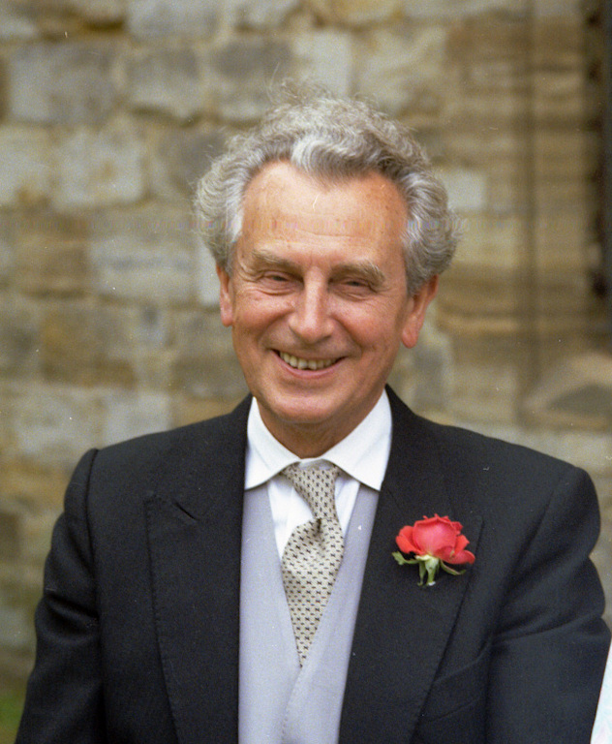
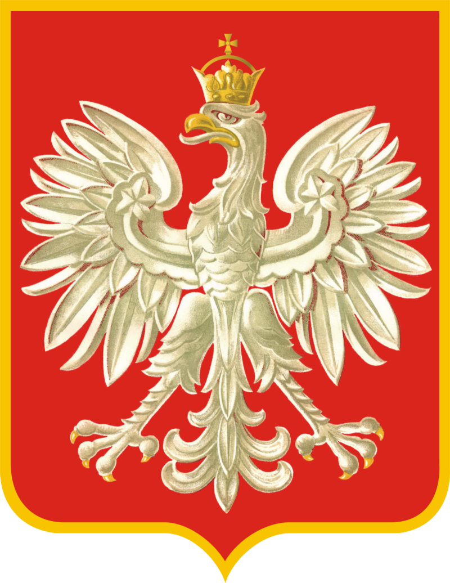
Alfred Kazimierz Edward Urbański Sabbat Szczepanik
18.07.1972 – 15.07.1976 05.08.1976 – 08.04.1986 08.04.1986 – 22.12.1990
Aleksander Zawisza (1458 dni) (3533 dni) (1719 dni)
25.06.1965 – 09.06.1970 (1810 dni)
Zygmunt Muchniewski
20.07.1970 – 13.07.1972 (724 dni)
Godło ustanowione przez rząd na uchodźstwie

Slide 17
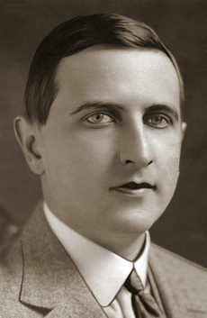
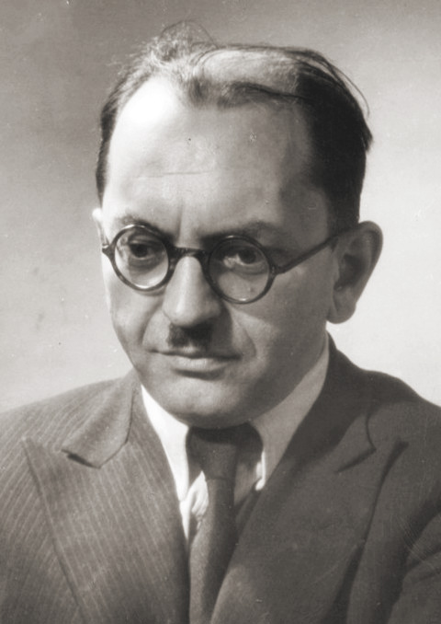
Egzekutywa Zjednoczenia Narodowego (1955 – 1972)
Roman Odzieżyński Witold Czerwiński Jan Starzewski
27.08.1954 – 1955 14.03.1959 - 1963 19.12.1966 - 1967
Adam Ciołkosz Adam Ciołkosz Kazimierz Sabbat
29.02.1965 – 1959 15.01.1963 – 1966 15.03.1967 – 08.07.1972
Egzekutywa Zjednoczenia Narodowego (EZN) −
powstała w 1954 jako organ wykonawczy
Tymczasowej Rady Jedności Narodowej
od której w 1956 otrzymała uprawnienia rządu.
Funkcjonowała do 1972

Slide 18
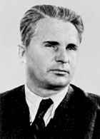
Polska Rzeczpospolita Ludowa
Edward Osóbka-Morawski (PPS)
21.07.1944 – 31.12.1944
31.12.1944 – 28.06.1945
28.06.1944 – 05.02.1947
Był pierwszym powojennym premierem
Tymczasowego Rządu Jedności
Godło Polskiej Rzeczpospolitej Ludowej

Slide 19
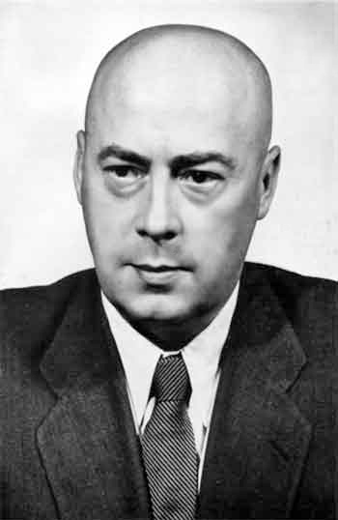
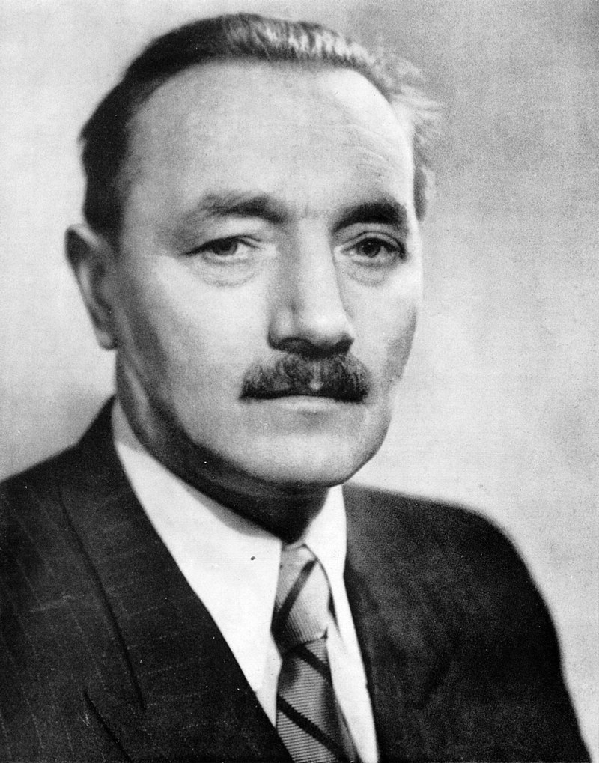
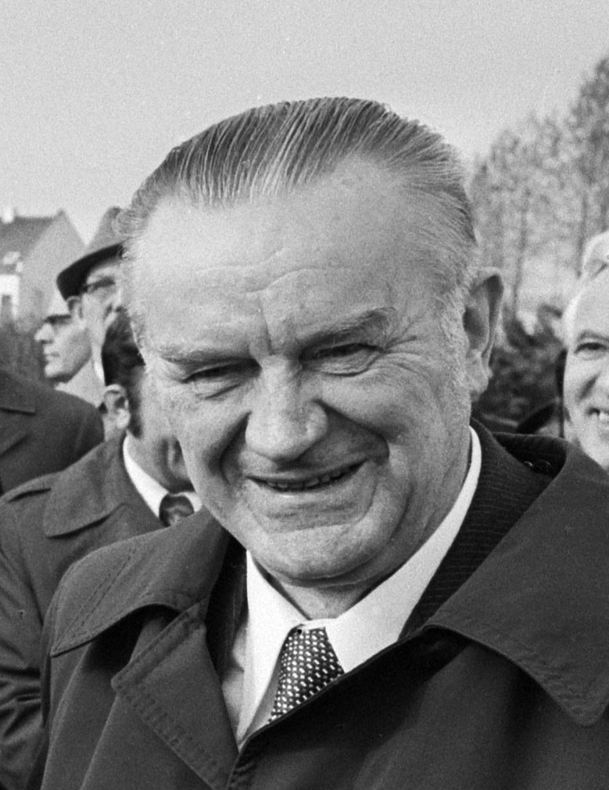
Józef Cyrankiewicz (PPS) Bolesław Bierut (PZPR) Piotr Jaroszewicz (PZPR )
05.02.1947 – 20.11.1952 (2115 dni) 20.11.1952 – 18.03.1954 (483 dni) 23.12.1970 – 18.02.1980 (3344 dni)
18.03.1954 – 23.12.1970 (6124 dni)

Slide 20
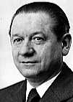
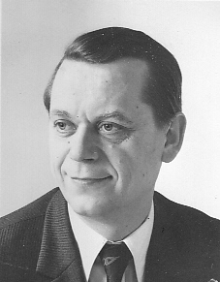
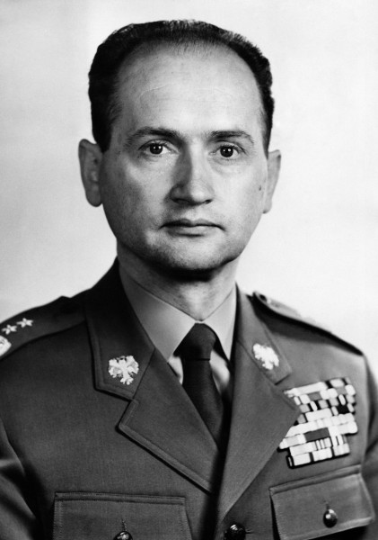
Edward Babiuch (PZPR) Józef Pińkowski (PZPR) Wojciech Jaruzelski (PZPR)
18.02.1980 – 24.08.1980 (144 dni) 05.11.1980 – 11.02.1981 (171 dni) 11.02.1981 – 06.11.1985 (1729 dni)

Slide 21
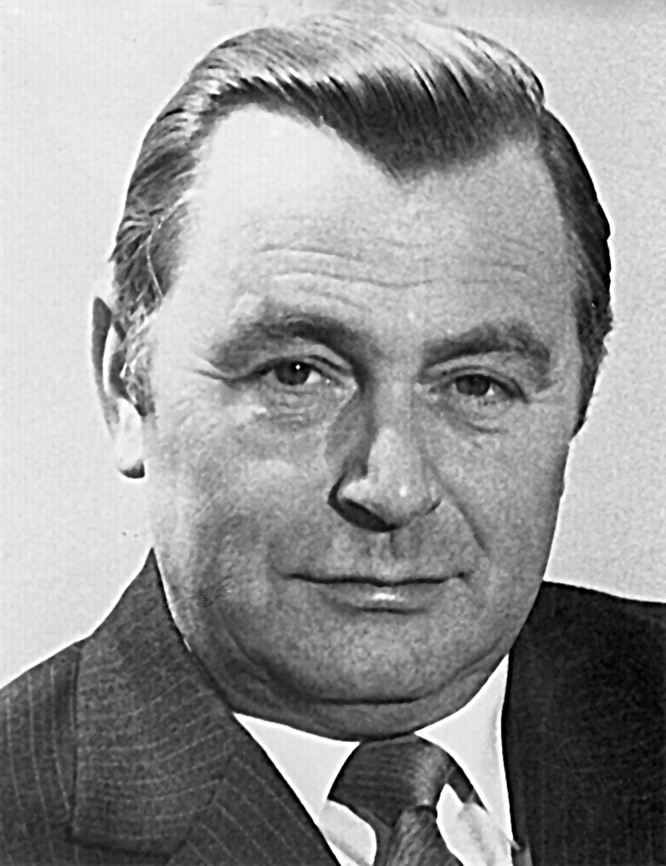
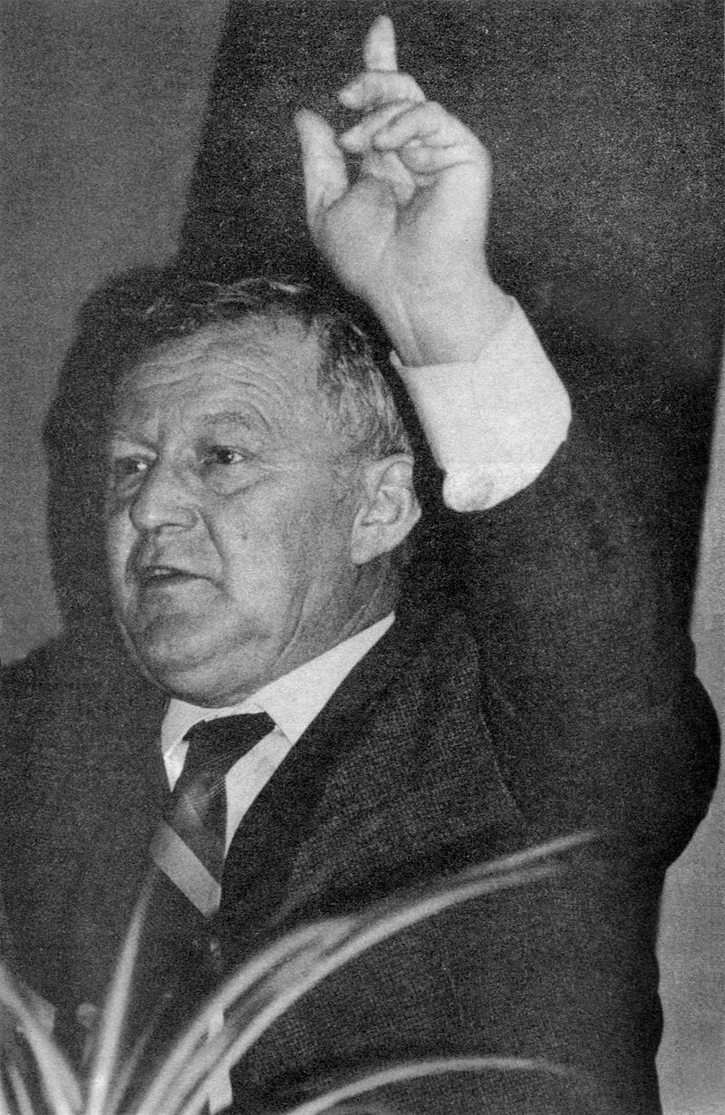
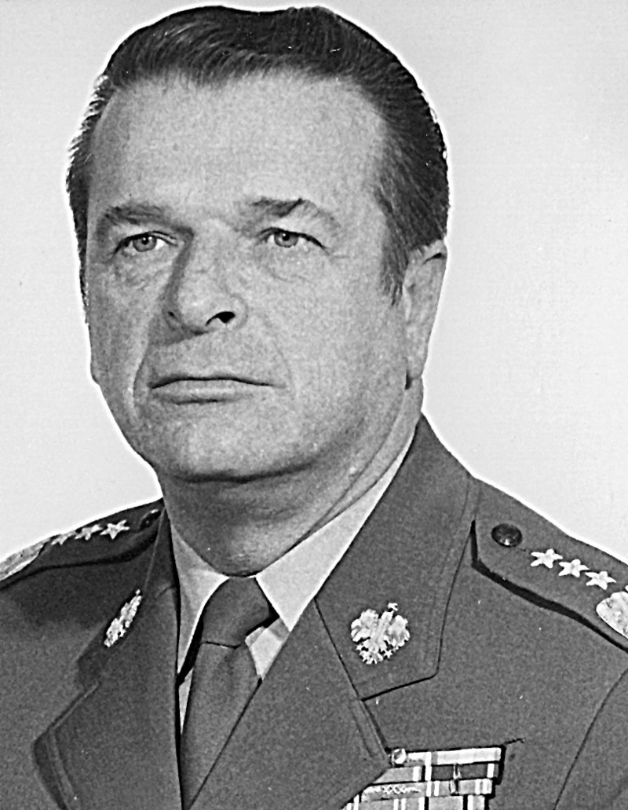
Zbigniew Messner (PZPR) Mieczysław Rakowski (PZPR) Czesław Kiszczak (PZPR)
06.11.1985 -27.09.1988 (1117 dni) 27.09.1988 – 02.08.1989 (309 dni) 02.08.1989 – 24.12.1989 (22 dni)
nie utworzył Rządu

Slide 22
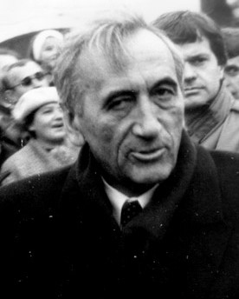
III Rzeczpospolita od 1989 roku
Tadeusz Mazowiecki (KO „S”)
Ostatni premier Rady Ministrów PRL
Pierwszy Premier III Rzeczpospolitej
24.08.1989 – 04.01.1991 (498 dni)

Slide 23
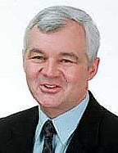
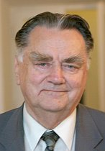
Jan Krzysztof Bielecki (KLD) Jan Olszewski (PC) Waldemar Pawlak (PSL)
04.01.1991 – 06.12.1991 (336 dni) 06.12.1991 – 06.06.1992 (182 dni) 05.06.1992 – 10.07.1992 (35 dni)
26.10.1993 – 07.03.1995 (496 dni)

Slide 24
Hanna Suchocka (UD)
Pierwsza kobieta na stanowisku Premiera
10.07.1992 – 26.10.1993 (472 dni)
Godło Rzeczpospolitej Polskiej

Slide 25
Józef Oleksy (SLD, SdRP) Włodzimierz Cimoszewicz (SLD) Jerzy Buzek (AWS, RS)
07.03.1995 – 07.02.1996 (337 dni) 07.02.1996 – 31.10.1997 (632 dni) 31.10.1997 – 19.10.2001 (1449 dni)

Slide 26
Leszek Miller (SLD) Marek Belka (SLD) Kazimierz Marcinkiewicz (PiS)
19.10.2001 – 02.05.2004 (926 dni) 02.05.2004 – 31.10.2005 (547 dni) 31.10.2005 – 14.07.2006 (256 dni)

Slide 27
Jarosław Kaczyński (PiS) Donald Tusk (PO) Ewa Kopacz (PO)
14.07.2006 – 16.11.2007 (490 dni) 16.11.2007 – 22.09.2014 (2502 dni) 22.09.2014 – 16.11.2015 (420 dni)

Slide 28
Beata Szydło Mateusz Morawiecki
16.11.2015 – 11.12.2017 (756 dni)
11.12.2017 – do dziś

